Slide 1
NetQ
A Rede Social dos docentes
Equipe:
Bruno Ricardo Sella
Evandro Luis Machado
Felipe Macedo Linhares
Yuri Jungles
Orientador:
Razer A. N. R. Montaño

Slide 2
Sumário
Problema
Dificuldades do Mercado
Justificativa
Objetivo Geral
Objetivos Específicos
Nosso Diferencial
O que é Projeto?
Planejamento de Projetos
Metodologia de Desenvolvimento
Principais requisitos
Ferramentas de Desenvolvimento
Fluxo Padrão do Projeto
Apresentação do Software
Melhorias Futuras
Agradecimentos
2

Slide 3
Problema
3

Slide 4
Dificuldades
Processo demorado para criação de provas;
Dependência de editores de texto ;
Processo demorado para elaboração de questões sobre alguns assuntos;
Falta de colegas da mesma área de conhecimento para compartilhamento de informações;
Falta de um banco de dados unificado;
4

Slide 5
Justificativa
A falta de ferramentas que auxiliem no compartilhamento e armazenamento de informações educacionais, assim como a interação de pessoas com o mesmo propósito neste âmbito.
5

Slide 6
Objetivo Geral
O objetivo deste trabalho é construir uma rede social que reduza o esforço aplicado sobre a elaboração e manutenção de questões próprias, através da interação, comunicação e troca de conhecimento entre docentes interligados.
6

Slide 7
Objetivos Específicos
Cadastrar professores de ensino superior;
Permitir a interação entre professores cadastrados, por meio de mensagens privadas;
Compartilhar conhecimento entre os usuários por meio de perguntas cadastradas e compartilhadas pelos professores;
Permitir a criação de avaliações a partir das perguntas que estão na base de dados de cada usuário;
Criar modelos de provas com embaralhamento de questões e alternativas;
Gerar relatórios das questões mais utilizadas para fins analíticos.
7

Slide 8
Nosso Diferencial
Questões guardadas em um local unificado, possibilitando tornar o acesso à elas público ou privado;
Geração de provas sem necessidade de um editor de texto;
Ferramenta web, sem necessidade de instalação;
8

Slide 9
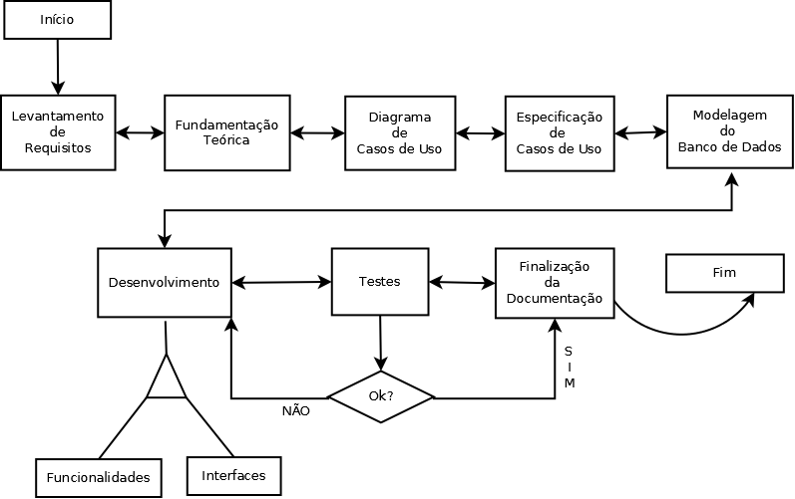
Metodologia de Desenvolvimento
11

Slide 10
Principais requisitos
Disponibilizar tutorial;
Pontos por caso de uso
EAP (Estrutura analítica de projeto);
Gráfico de Gantt;
12

Slide 11








Ferrramentas de Desenvolvimento
13

Slide 12
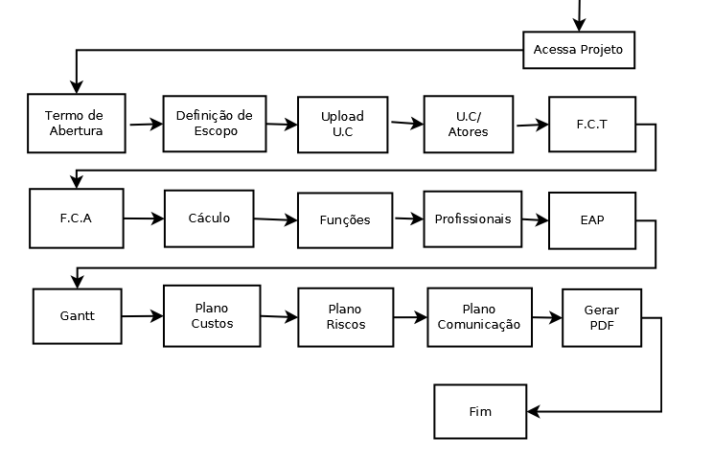
Fluxo Padrão do Projeto
14

Slide 13
Apresentação do Software
15

Slide 14
Melhorias Futuras
Possibilidade de Avaliação de questões;
Criação de diferentes modelos de prova;
Peso nas questões por prova;
Geração de prova baseada em desempenho anterior dos alunos;
Correção das provas através de foto do gabarito;
Postagem de ações realizadas pelo professor no Facebook;
Possibilidade de gerar testes online para os alunos.
16

Slide 15
Agradecimentos
Razer A. N. R. Montaño
Banca de Professores Avaliadores
Todos que colaboraram diretamente e indiretamente com o projeto.
17

